Slide 1
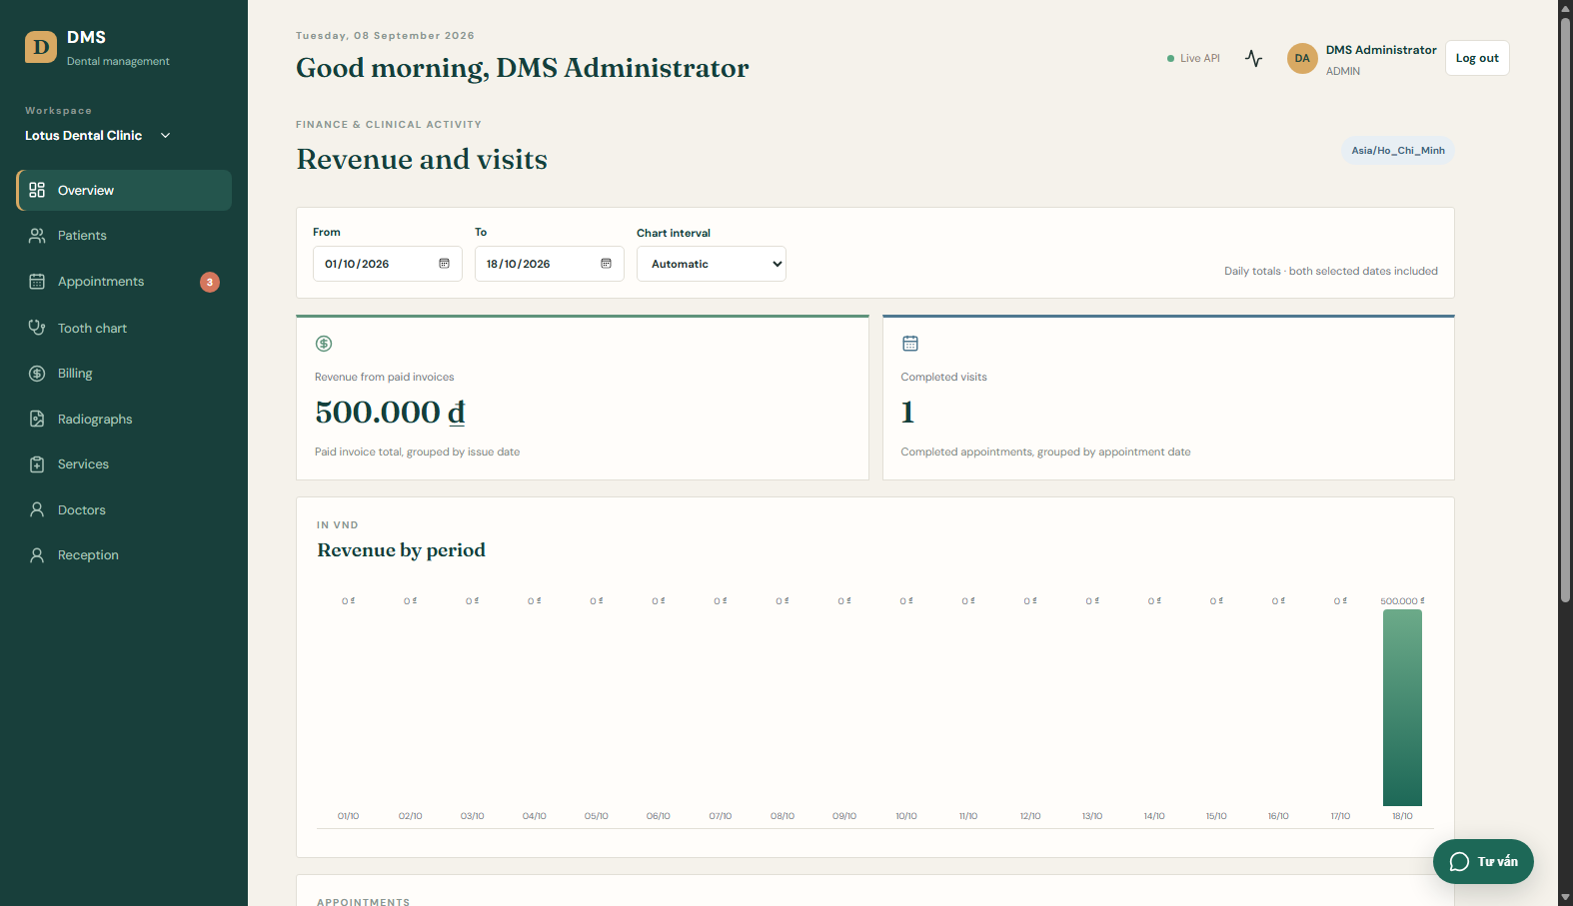
TỔNG QUAN DỰ ÁN
Quản lý nha khoa
liền mạch, rõ ràng
Dental Management System (DMS)
Kết nối lịch hẹn, khám bệnh, hóa đơn và tư vấn thông tin.
NGHIỆP VỤ + AI TÙY CHỌN
Giao diện thật · dữ liệu demo
DMS • Dental Management System
01 / 13

Slide 2
01 / BỐI CẢNH
Từ thao tác rời rạc tới quy trình phối hợp
Dự án số hóa vận hành phòng khám và tạo dữ liệu nhất quán giữa các vai trò.
Thách thức
Giải pháp
Người dùng
Lịch, thông tin khám và thu phí cần phối hợp giữa lễ tân, bác sĩ và quản trị.
Quản lý bệnh nhân, lịch, EMR, dịch vụ, hóa đơn, thanh toán và thống kê.
Quản trị, lễ tân và bác sĩ; quyền thao tác khác nhau theo vai trò.
PHẠM VI CHỨC NĂNG
• Bệnh nhân và lịch hẹn
• EMR và dịch vụ chỉ định
• Hóa đơn, tiền mặt, QR đối soát
• Chatbot tra giá / khung giờ
• Dashboard doanh thu / lượt khám
Hiện trạng và tích hợp tùy chọn
Chatbot tra cứu theo quy tắc. Tóm tắt EMR và nhắc tái khám đã có trong source; cần consent, cấu hình Gemini/Twilio và lịch gửi.
DMS • Dental Management System
02 / 13

Slide 3
02 / QUY TRÌNH
Một hành trình dữ liệu, giá trị ở mỗi bước
Các bước nối từ tiếp nhận tới thống kê, theo đúng quyền được cấp.
LỄ TÂN
BÁC SĨ
LỄ TÂN
QUẢN TRỊ
Tra hồ sơ, xem ca làm, đặt lịch hẹn.
Khám, cập nhật EMR, chọn dịch vụ chỉ định.
Tạo hóa đơn, nhận tiền hoặc đối soát QR.
Xem doanh thu và lượt khám theo thời gian.
Bệnh nhân → lịch → EMR → hóa đơn / giao dịch → dashboard
DMS • Dental Management System
03 / 13

Slide 4
03 / KIẾN TRÚC
Web, API, dữ liệu theo module nghiệp vụ
Tóm lược cấu trúc frontend và backend trong repository.
FRONTEND
DJANGO REST API
CƠ SỞ DỮ LIỆU
React UI
Vite · trình duyệt
authentication · clinic
appointments · chatbot/dashboard
SQLite mặc định
SQL Server tùy chọn
QR
Chatbot hiện hành
AI / SMS tùy chọn
VietQR tạo ảnh; không có webhook hay xác minh ngân hàng tự động.
Quy tắc + truy vấn dịch vụ/lịch trong cơ sở dữ liệu.
Gemini tạo bản nháp EMR/lời nhắc chung; Twilio gửi SMS. Cần consent, credentials và Task Scheduler.
DMS • Dental Management System
04 / 13

Slide 5
04 / THIẾT KẾ DỮ LIỆU
Các thực thể chính nối thành chuỗi nghiệp vụ
Sơ đồ rút gọn theo model hiện hành; các trường chỉ liệt kê để minh họa.
PATIENT
APPOINTMENT
MEDICAL RECORD
INVOICE
1:N
1:0..1
0..1:0..1
code · name · phone · AI/SMS consent
patient · doctor · service · time
appointment · diagnosis · plan · follow-up date
patient · medical_record · total/status
1:N
1:N
INVOICE ITEM
PAYMENT
EMR ↔ dịch vụ / răng: quan hệ nhiều-nhiều
service · quantity · unit_price · amount
invoice · amount · method · status
FollowUpReminder theo dõi trạng thái gửi duy nhất theo EMR/ngày.
DMS • Dental Management System
05 / 13

Slide 6
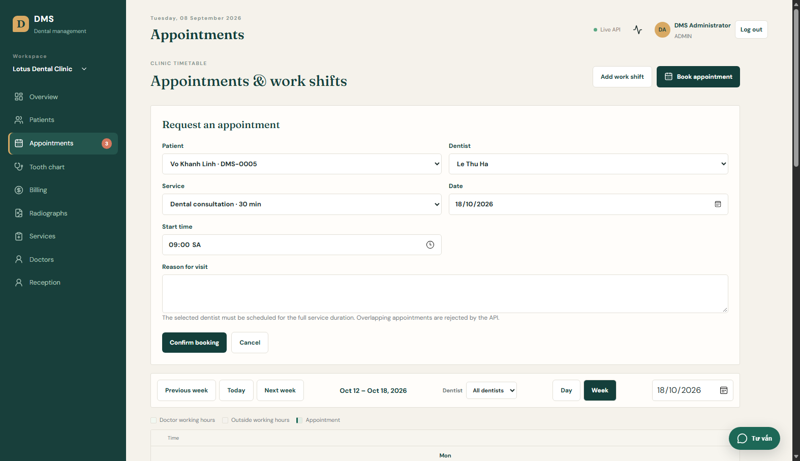
05 / ĐẶT LỊCH
Kiểm tra lịch trước khi xác nhận đặt hẹn
API kiểm tra ca làm, thời lượng dịch vụ và lịch bị trùng.
Nhập thông tin
Bệnh nhân, bác sĩ, dịch vụ, ngày, giờ và lý do khám.
Kiểm tra
Đúng ca làm, đủ thời lượng, không xung đột lịch.
Kết quả
Chỉ báo thành công khi API tạo lịch.
Giao diện thật · dữ liệu demo
DMS • Dental Management System
06 / 13

Slide 7
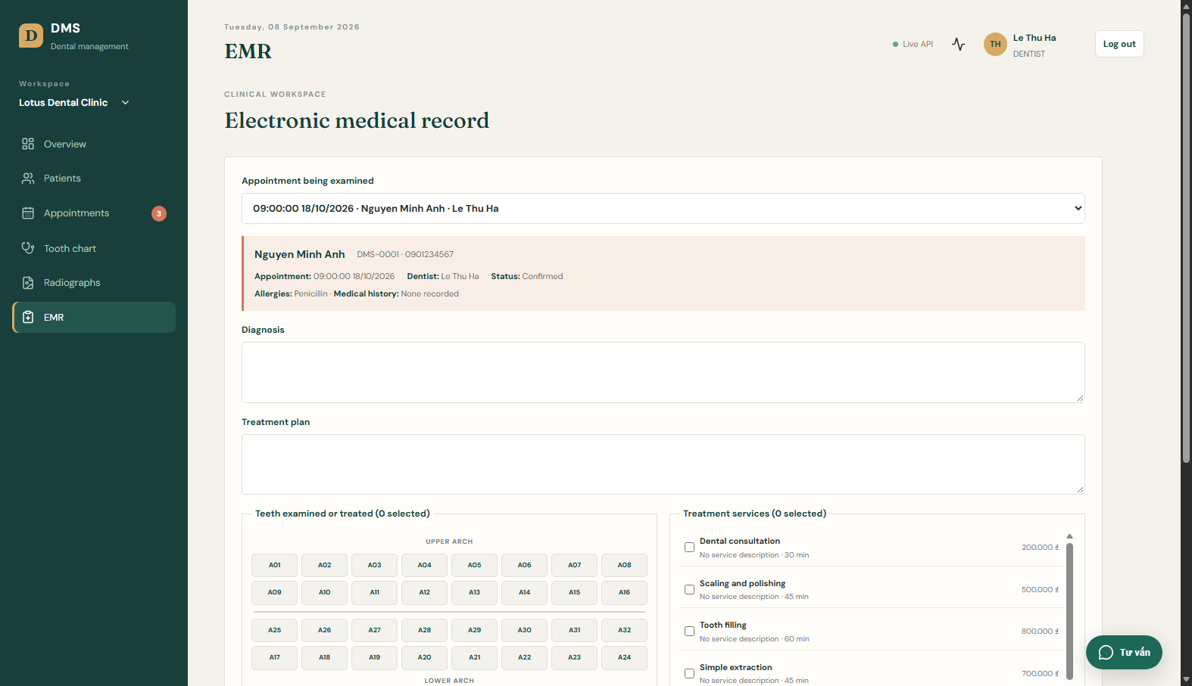
06 / KHÁM BỆNH
Hồ sơ bệnh án điện tử (EMR) gắn với lịch hẹn
Bác sĩ ghi nhận nội dung khám và dịch vụ được chỉ định.
Liên kết
Mỗi EMR gắn một-một với lịch hẹn.
Ghi nhận
Chẩn đoán, hướng điều trị, răng và dịch vụ.
AI SUMMARY · TÙY CHỌN
Cần consent + Gemini key; bác sĩ rà soát bản nháp.
Giao diện EMR thật · hồ sơ demo
DMS • Dental Management System
07 / 13

Slide 8
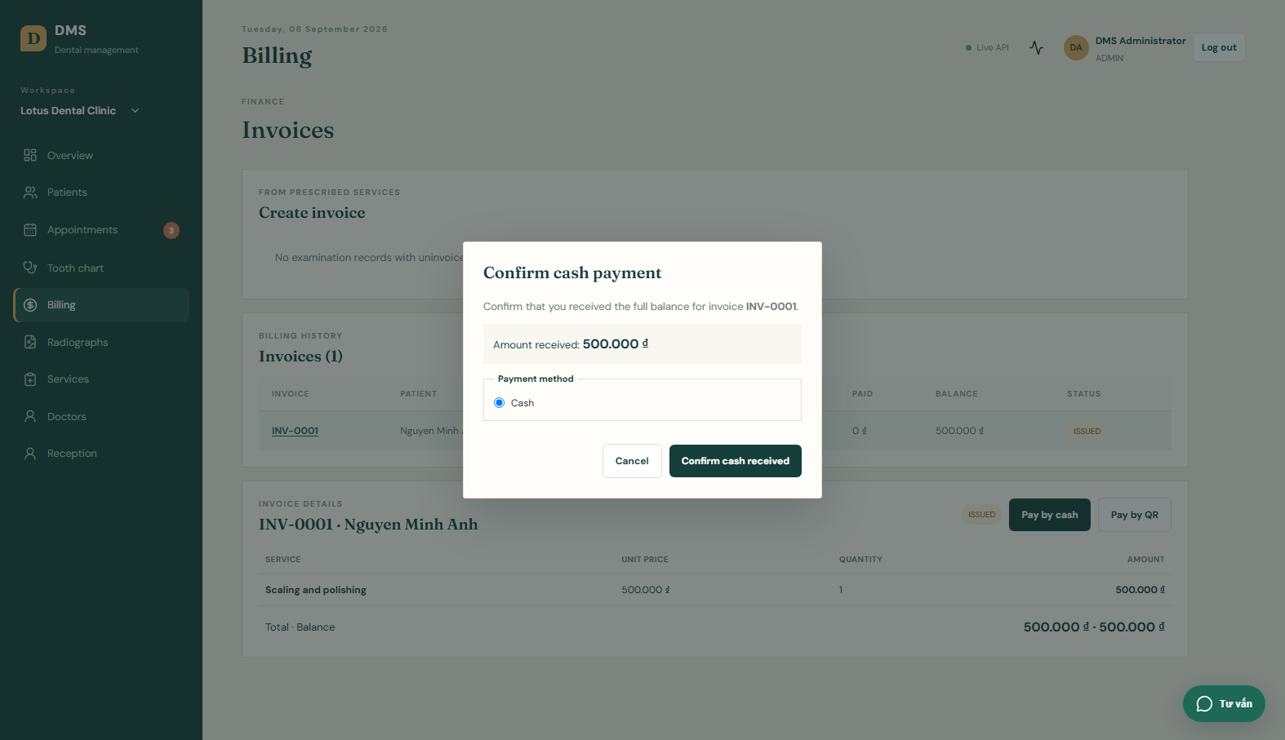
07 / THANH TOÁN
Tính tiền từ dịch vụ, lưu trạng thái giao dịch
Hóa đơn giữ đơn giá tại thời điểm phát hành; giao dịch có phương thức và trạng thái.
Tiền mặt
Xác nhận đủ số dư; ghi giao dịch COMPLETED.
QR
Tạo QR chỉ tạo giao dịch PENDING, chưa đồng nghĩa đã nhận tiền.
Đối soát
Nhân viên khớp tiền + mã tham chiếu, lưu người xác minh.
Hộp thoại thật · hóa đơn demo
DMS • Dental Management System
08 / 13

Slide 9
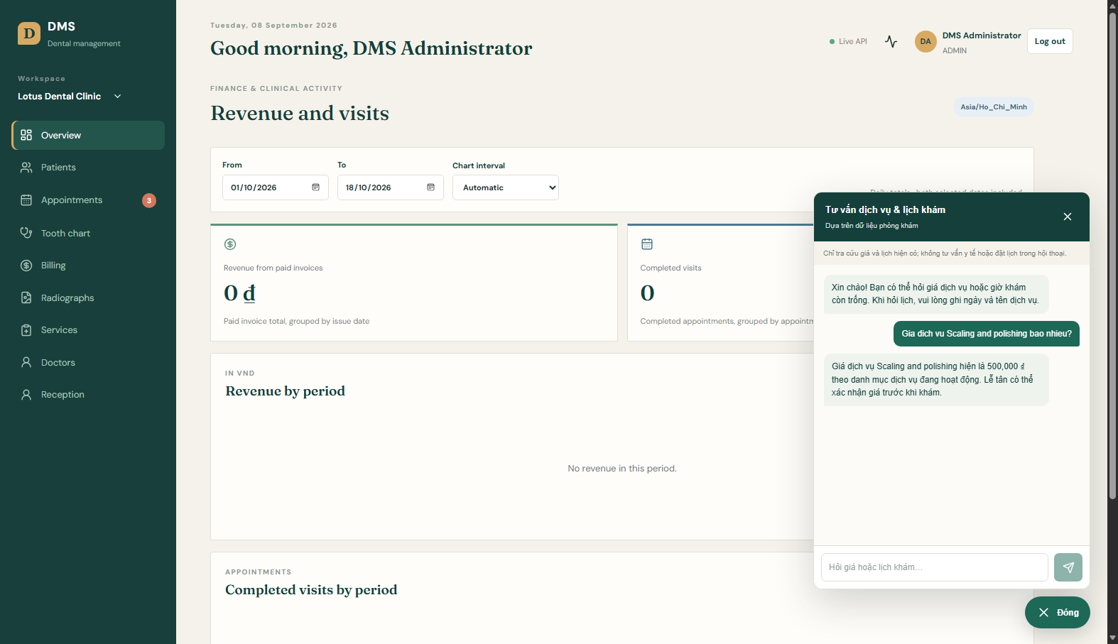
08 / CHATBOT
Tra cứu theo dữ liệu; không tự bịa câu trả lời
Ví dụ thật: giá dịch vụ lấy từ danh mục đang hoạt động.
THEO QUY TẮC · KHÔNG GỌI LLM
HỖ TRỢ
• Tra giá dịch vụ hoạt động
• Gợi ý giờ theo lịch hiện có
GIỚI HẠN
• Không chẩn đoán / xem EMR
• Không đặt hoặc giữ lịch
• Câu hỏi khác → liên hệ lễ tân
Chatbot với dữ liệu demo · ảnh thật
DMS • Dental Management System
09 / 13

Slide 10
09 / AI TÙY CHỌN
Hai luồng đã có trong source, cần cấu hình
Gemini/Twilio chưa hoạt động nếu thiếu consent, credentials và lịch Task Scheduler.
TÓM TẮT EMR · GEMINI
TÁI KHÁM · GEMINI + TWILIO
Bác sĩ chọn hồ sơ + đã có consent
↓
API kiểm tra role / quyền hồ sơ
↓
Lọc định danh theo mẫu → Gemini
↓
Trả bản nháp cho bác sĩ rà soát
↓
Không tự lưu vào bệnh án
Ngày tái khám + SMS consent
↓
Lễ tân xem preview, chưa gửi tin
↓
Task Scheduler gọi lệnh hằng ngày
↓
Gemini + Twilio gửi lời mời chung
↓
Không gửi bệnh án; UNKNOWN không retry
TÙY CHỌN · CẦN API KEYS + TASK SCHEDULER
DMS • Dental Management System
10 / 13

Slide 11
10 / AN TOÀN
AI hỗ trợ hành chính, không thay bác sĩ
Biện pháp đang có và các điều kiện bắt buộc trước khi kích hoạt tích hợp.
ĐANG CÓ
TRƯỚC KHI KÍCH HOẠT
• Role + quyền hồ sơ; consent bắt buộc
• Lọc định danh theo mẫu trước Gemini
• Summary chỉ là bản nháp, không tự lưu
• SMS chỉ là lời mời chung + ngày hẹn
• Theo dõi trạng thái; UNKNOWN không retry
• Phê duyệt xử lý dữ liệu sức khỏe
• Cấu hình key Gemini / Twilio an toàn
• Chạy dry-run và xác minh số gửi
• Xác nhận tuyến SMS + chi phí Twilio
• Tự cấu hình Task Scheduler; không bật sẵn
Không chẩn đoán hay quyết định điều trị bằng AI; bác sĩ chịu trách nhiệm chuyên môn.
DMS • Dental Management System
11 / 13

Slide 12
11 / DEMO
Một tình huống xuyên suốt hệ thống
Kịch bản gợi ý 3 phút; dùng dữ liệu demo, không cần giao dịch ngân hàng thật.
01
02
03
04
ĐẶT HẸN
GHI EMR
THANH TOÁN
CHATBOT
Chọn bệnh nhân, dịch vụ, bác sĩ và giờ hợp lệ.
Bác sĩ lưu ghi nhận khám và dịch vụ chỉ định.
Mở hóa đơn; minh họa hộp thoại tiền mặt.
Tra giá và nêu rõ giới hạn tư vấn.
AI/SMS đã có trong source nhưng chưa cấu hình ở môi trường demo: không khẳng định đã gọi Gemini/Twilio. Trình bày đây là tích hợp tùy chọn, cần consent và cấu hình vận hành.
DMS • Dental Management System
12 / 13

Slide 13
12 / CHẠY THỬ
Kịch bản trình bày 10 phút — nhóm chốt người nói
Phân vai gợi ý; thay bằng tên thành viên sau khi thống nhất.
THÀNH VIÊN A · 3 PHÚT
THÀNH VIÊN B · 3 PHÚT
THÀNH VIÊN C · 4 PHÚT
Bài toán, phạm vi, kiến trúc và dữ liệu (trang 1–5). Người trình bày: ________
Đặt lịch, khám, EMR; dẫn demo (trang 6–7, 12). Người trình bày: ________
Thanh toán, chatbot, an toàn AI (trang 8–11, 13). Người trình bày: ________
Tập dượt: 1 phút chuyển cảnh + 3 phút demo + 6 phút nội dung. Rà chính tả, thuật ngữ, hình ảnh, cỡ chữ và thời lượng.
DMS • Dental Management System
13 / 13

